Slide 1
MAVZU:REZAVOR-MEVALAR KASALLIKLAI.

Slide 2
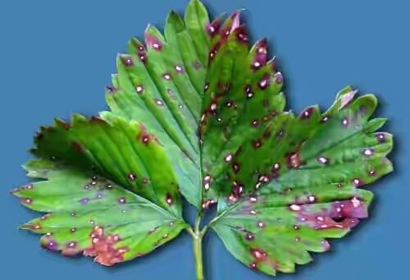
Qulupnayning oq dog'Ian ish kasalligi. Bu kasallikda asosan o'simliklar bargida mayda qizg'ish-jigarrangdagi yumaloq, markazi oqish, chetlari qizg'ish-qo'ng'ir hoshiyali dog'lar hosil qiladi. Kasallangan burglar sekin-asta qurib qoladi. Asosiy va mevabandlari han;t qurib qoladi. Kasallikni Takomillashmagan zamburug'lar sinfiga mansub Ramularia tulasnei Sacco turi keltirib chiqaradi. Bu zamburug' konidiyali va sklerotsiyli, xaltachali (Mycosphaerellafragaria Sacc.) bosqichlarda rivojlanadi. Vegetasiya davomida bir nechta nasi hosil qiladi. Konidiyali sporalar rangsiz, kam ko'zga tashlanadi, shamol, suv tomchilari vositasida tarqaladi. Kasallik kuchli zarar yetkazishida noqulay ekologik sharoit yog'ingarchilik va yuqori nisbiy namlik asosiy rol o'ynaydi. Kasallikni tarqatuvchi zamburug'laming rivojlanishi 5-35°e da amalga oshsa-da, eng qulay harorat 18-23°e hisoblanadi.

Slide 3
Kasallik qo'zg'atuvchilar sklerotsiy shaklida o'simliklar bargida va qoldiqlarida qishlaydi. Sklerotsiylarda konidiyalar hosil bo'lib, o'simlik-larni kasallantiruvchi birlamchi infeksiya manbayi hisoblanadi. Bu kasallik tufayli qulupnayning hosildorligi keskin pasayib, mevaning sifati yomon-lashadi. Kasallikka qarshi kurashish uchun kasallangan o'simliklar a'zosini yig'ishtirib olib, yoqib tashlash kerak. Bu tadbirlarni erta bahorda, o'simliklar gullashidan oldin amalga oshirish maqsadga muvofiq. Vegetatsiya davomida qulupnayzorlarga 1 % li bordo suyuqligi bilan 3 marta ishlov berish kerak. Birinchi ishlov gullagandan keyin 10 kun o'tgach o'tkaziladi. Ko'chatlarni ekishda ko'chat oralig'iga alohida e'tibor berish kerak. Kasallikka chidamli navlami ekish ham kasallik zararining kamayishiga olib keladi.

Slide 4
Qulupnayning qo 'ng 'ir dog'lanish kasalligi. Asosan o'simliklar bargini kasallantiradi. Kasallangan barglarda yirik qo'ng'ir, qizg'ishqo'ng'ir yoki qora rangdagi dog'lar paydo bo'ladi. Bu dog'lar yuzasida qoramtir yostiqchalar hosil bo'lib, barglar qurib qoladi. Bunday dog'lar barg bandi va tanoblarda ham hosil bo'ladi. Kasallik qo'zg'atuvchi Takomillashmagan zamburug'lar sinfiga man sub Marssonina potentillae Magn f frageriae Ohl. turi hisoblanadi. Zamburug' kasallangan barglarda konidiyalar hosil qilib ko'payadi. Konidiyalari rangsiz, ikki hujayrali, xaltachali bosqichi Fobreafrageriae Kleb deb nomlanadi.

